Slide 1


Android Apk防御战
——对抗jd-gui
IT-BG
移动技术开发部
陈卿强

Slide 2

学会
对关键代码添加hack方案
防止反编译查看

Slide 3
jd-gui原理
jd-gui在将经过混淆处理的jar里面的class字节码文件转成java文件时，遇到函数中根本走不到的分支的特殊实现时就会提示函数error。

Slide 4
switch(0) {
case 1:
JSONObject jsoObj;
String date = null;
String second = null;
try {
jsoObj = new JSONObject();
date = jsoObj.getString("date");
second = jsoObj.getString("second");
} catch(JSONException e) {
e.printStackTrace();
}
Test.settime(date, second);
break;
}
hack方案

Slide 5
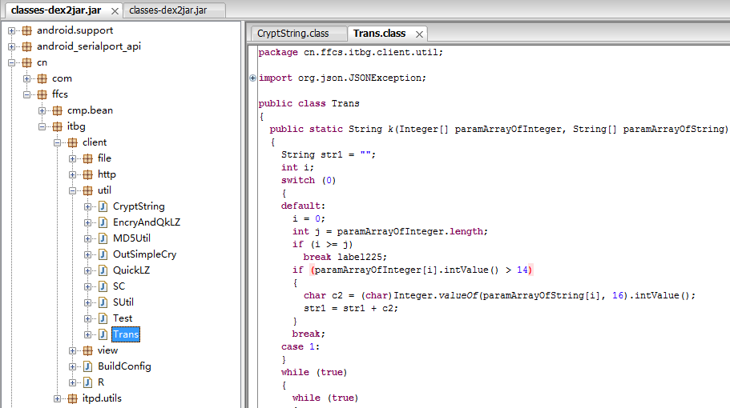
反编译查看源代码
混淆前

Slide 6
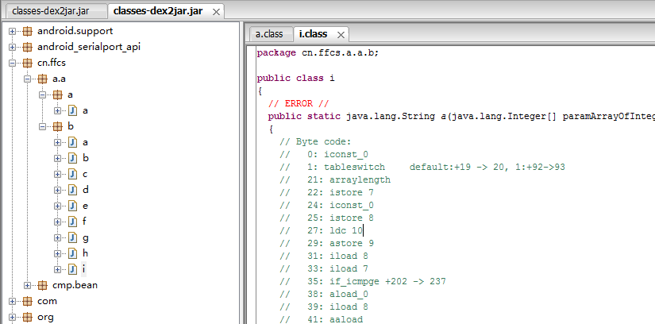
反编译查看源代码
混淆后

Slide 7

密钥明文
如何保存?

Slide 8
The End！

